Slide 1
Classes e Funções Friends
Equipe:
Iury Chagas da Silva Caetano;
Nayara Fernanda da Silva Lima;
Pedro Lira Bandeira;
Raquel Albino;

Slide 2
Definição
Os membros private e protected de uma classe não podem ser acessados ​​de fora da mesma classe em que foram declarados. No entanto, esta regra não se aplica a "friends".
Friend é um atributo especial de acesso a classes. Com ele declaramos que uma função externa, ou outra classe, é amiga da mesma.
Isso é feito incluindo uma declaração dessa função externa dentro da classe e precedendo-a com a palavra friend + palavra chave.

Slide 3
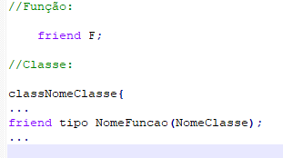
Declaração
Figura 1 – Exemplo da Declaração de uma Função Friend.
Fonte: Autoria Própria.

Slide 4
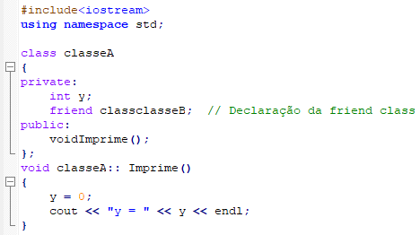
Exemplo de programa
Figura 2 – .h do programa com funções friends. Fonte: Autoria Própria.

Slide 5
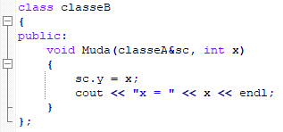
Figura 3 – Classe B do .h. Fonte: Autoria Própria.

Slide 6
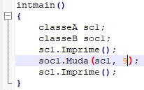
Figura 4 – main do programa. Fonte: Autoria Própria.

Slide 7
Funções Membros Amigas
Não necessariamente precisa ser uma função em comum em C++;
Funções friends podem ser membros de uma classe.
Uma classe irá declarar uma função de uma outra classe como amiga.
A função friend irá então ganhar acesso aos membros privados e protegidos da classe original.

Slide 8
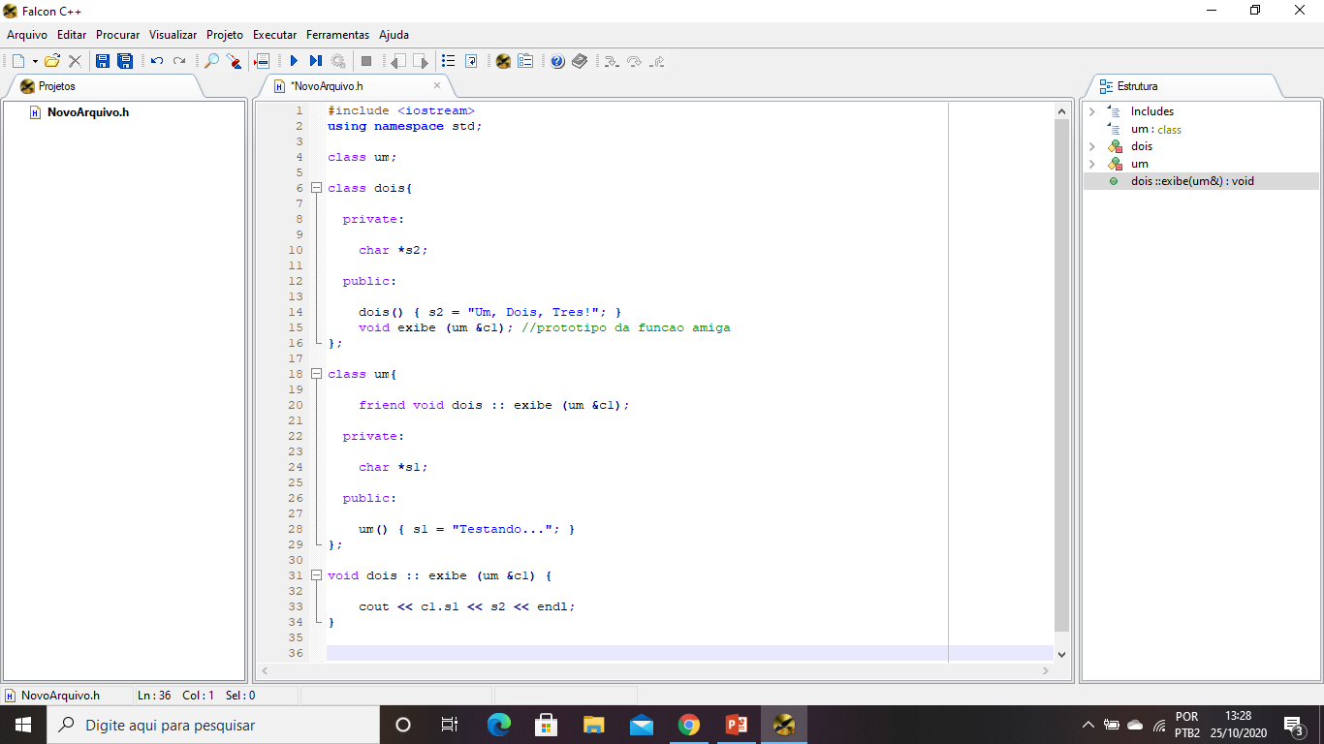
Figura 5 - .h do exemplo de “Função Membro”. Fonte: Autoria Própria.

Slide 9
Figura 6 – Parte 2 do .h da “Função Membro”. Fonte: Autoria Própria.

Slide 10
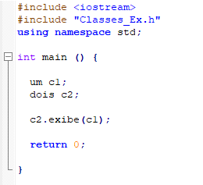
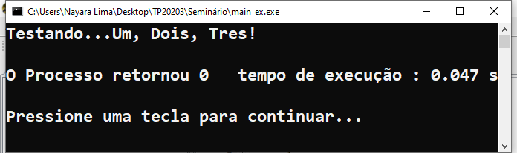
Figura 7 – Main do exemplo. Fonte: Autoria Propria.
Figura 8 – Programa compilado. Fonte: Autoria Propria.

Slide 11

Classes Amigas
Por que declarar um classe como amiga?;
Encapsulamento de dados;
Preservação desse
encapsulamento.

Slide 12

Como funciona?
As classes amigas podem acessar os atributos e métodos private.

Slide 13

Propriedades
Não são herdáveis;
Nem transferíveis.

Slide 14
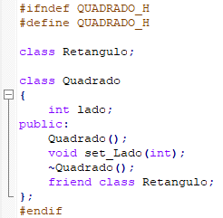
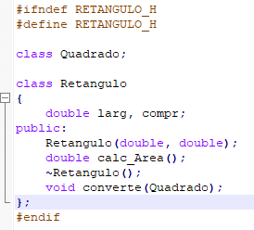
Exemplo de programa
Figura 9 - .h da Classe Retângulo. Fonte: Autoria Propria.
Figura 10 - .h da Classe Quadrado. Fonte: Autoria Própria.

Slide 15
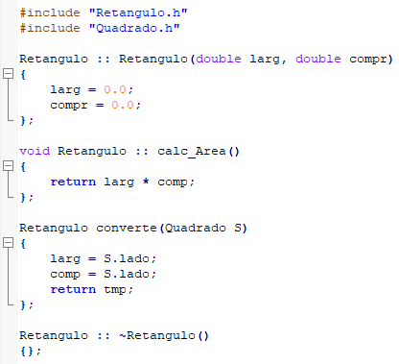
Figura 11 - .cpp da Classe Retângulo. Fonte: Autoria Própria.

Slide 16
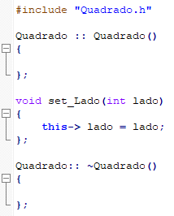
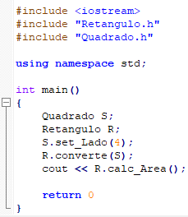
Figura 12 - .cpp da Classe Quadrado. Fonte: Autoria Própria.
Figura 13 – Main do programa. Fonte: Autoria Própria.

Slide 17
Vantagens e Desvantagens
Vantagens
Fácil execução;
Acesso aos objetos;
Desvantagens
Segurança rompida;
Desestabilização do programa.

Slide 18
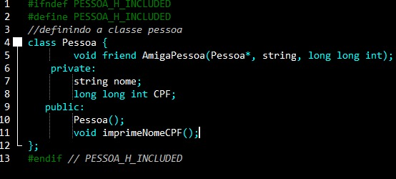
Exemplo dos programas
Figura 14 - .h da Classe Pessoa. Fonte: Autoria Própria.

Slide 19
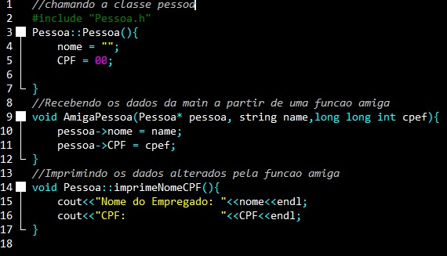
Figura 15 - .cpp da Classe Pessoa. Fonte: Autoria Própria.

Slide 20
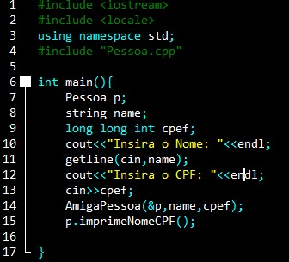
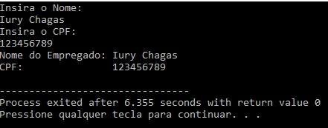
Figura 17 – Programa compilado. Fonte: Autoria Própria.
Figura 16 – Main do Programa. Fonte: Autoria Própria.

Slide 21
CONCLUSÕES

Slide 22
OBRIGADO PELA ATENÇÃO!
Mais que amigos, FRIENDS!

